Slide 1
Ottobre, mese ormai estivo?
Perché ad ottobre si incontrano spesso condizioni di tempo estivo

Slide 2
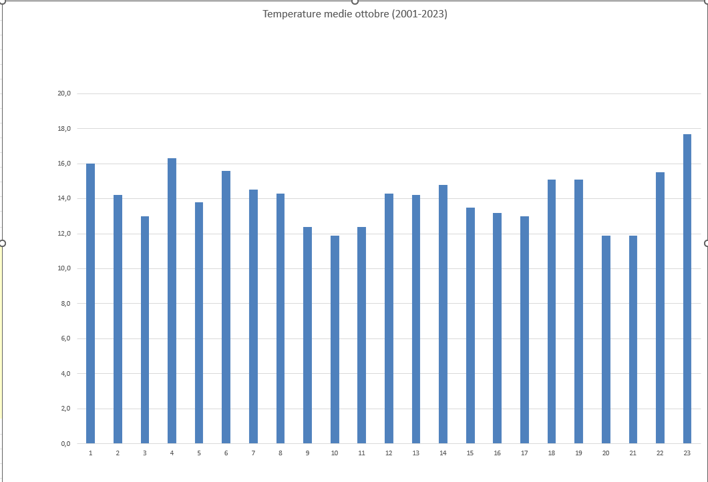
Ottobre 2023 entrerà nella storia?
Mancano pochi giorni alla fine del mese di ottobre, che è, fino a questo momento, non solo il più caldo degli ultimi 25 anni ma anche almeno dalla Prima Guerra Mondiale in poi.

Slide 3
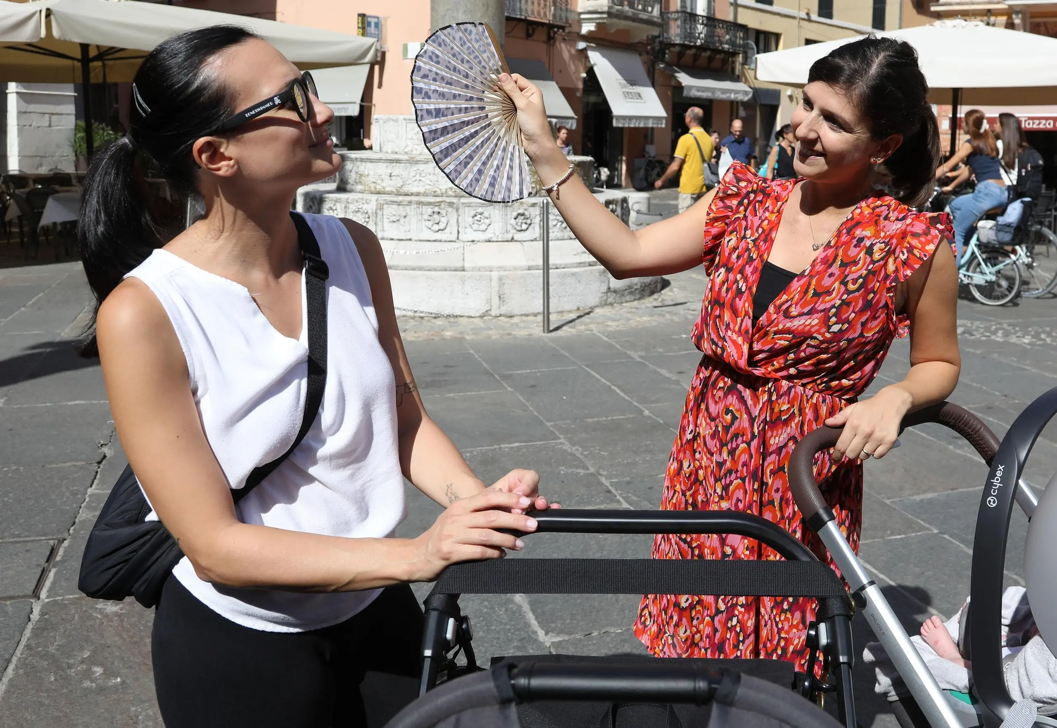
Ottobre come giugno
Ottobre 2023, al momento, presenta le stesse medie normali del mese di giugno (18°C): è presumibile che l’ultima decade del mese sia un po’ più fresca, ma difficilmente si scenderà sotto i 17°C di media.

Slide 4
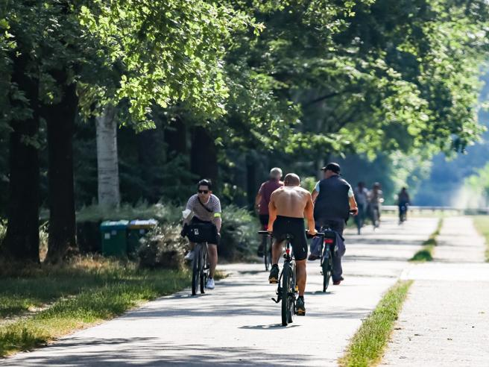
Un record dietro l’altro
Nei primi 10 giorni del mese, i record di caldo per il mese di ottobre si sono battuti uno dopo l’altro: la stazione meteo di Palazzo Mancinelli ha registrato e poi battuto 4 record in una settimana, fino a quello finale di 29,2°C. In Umbria si sono toccati i 35°C in Valle Umbra

Slide 5

Record assurdo del 20 ottobre
Con 27,7°C, registrati il 20 ottobre, è stata registrata a Palazzo Mancinelli una temperatura superiore di almeno 10°C alle medie normali per la terza decade di ottobre: una temperatura normale per il mese di luglio.

Slide 6
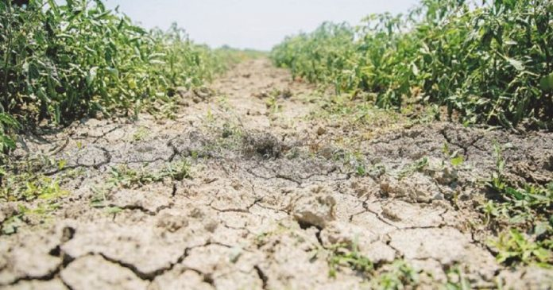
Quasi il più arido
A parte ottobre 2022, che è stato il mese più arido almeno da un secolo, nessun mese di ottobre è stato così arido dal 1919: solo 16 mm di pioggia

Slide 7
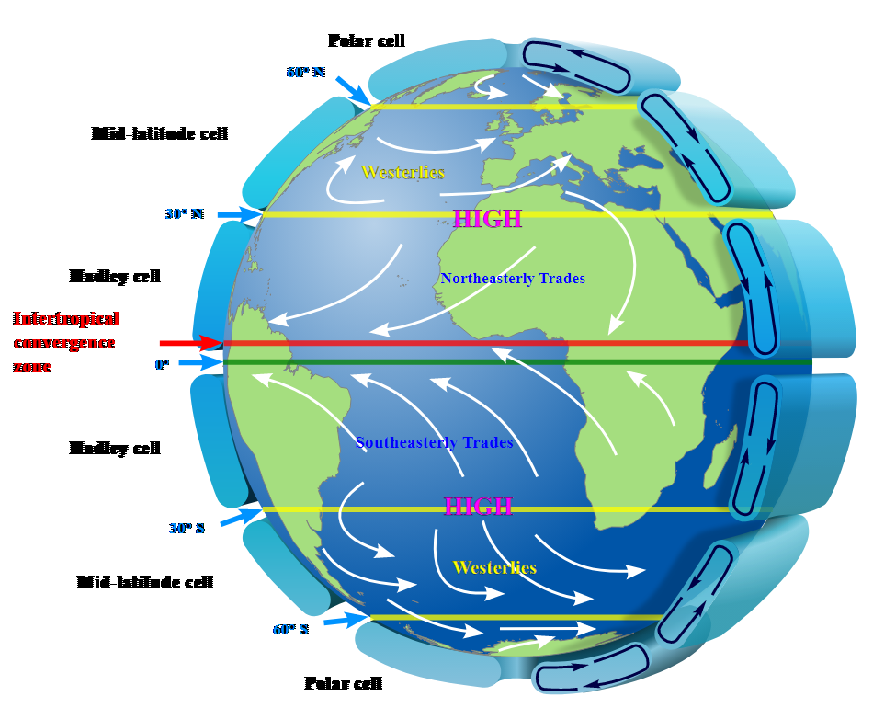
Perché sta succedendo questo?
Per capire il motivo per cui si sta verificando un’anomalia del genere, dobbiamo capire come funziona sommariamente la circolazione atmosferica del nostro pianeta

Slide 8
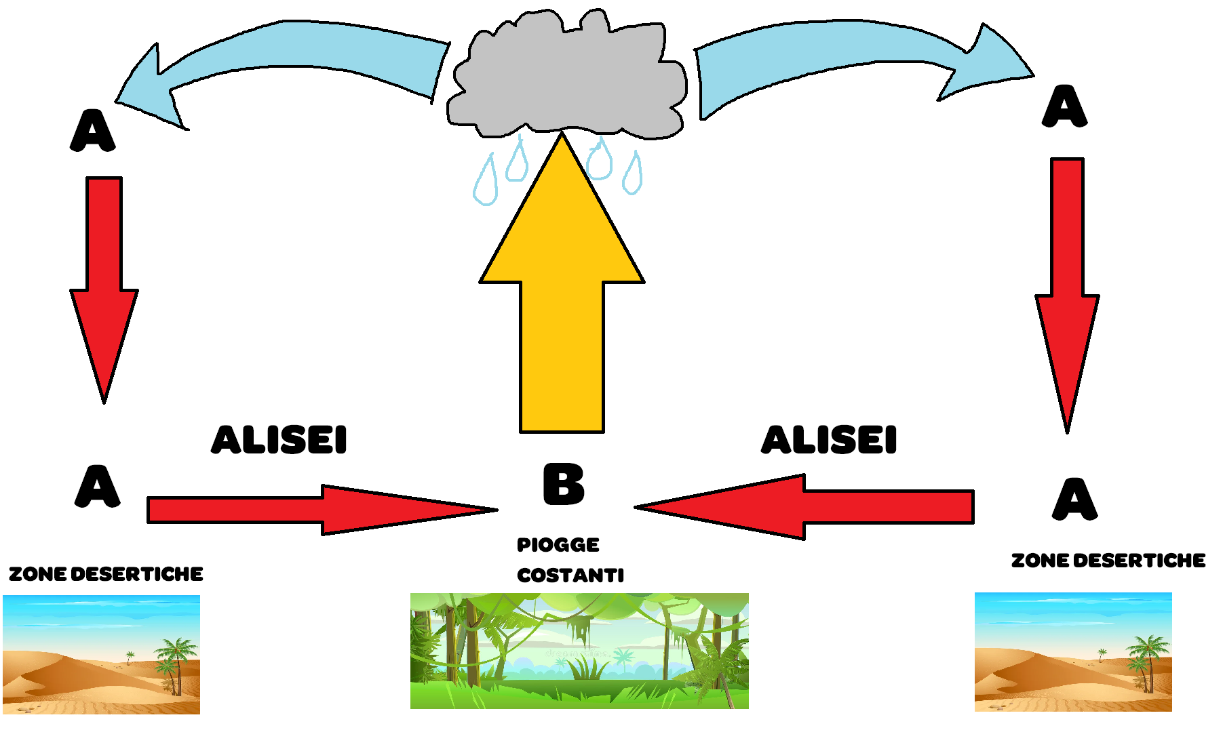
Fra l’equatore e i Tropici
Nelle zone dove il sole è più verticale (allo zenith) si creano delle correnti ascensionali, che creano zone di bassa pressione. Queste zone di bassa pressione richiamano aria dai tropici, causando i venti alisei al suolo, mentre l’aria che sale si accumula in quota, ridiscendendo al suolo ai tropici e creando zone di alta pressione permanenti.

Slide 9
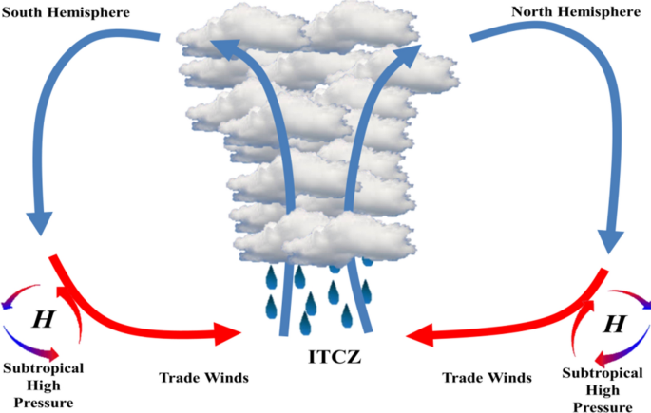
Là dove le piogge sono torrenziali
La Zona intertropicale di convergenza è la zona in cui si incontrano gli alisei di nord est e quelli di sud est, causando forti precipitazioni per convezione

Slide 10
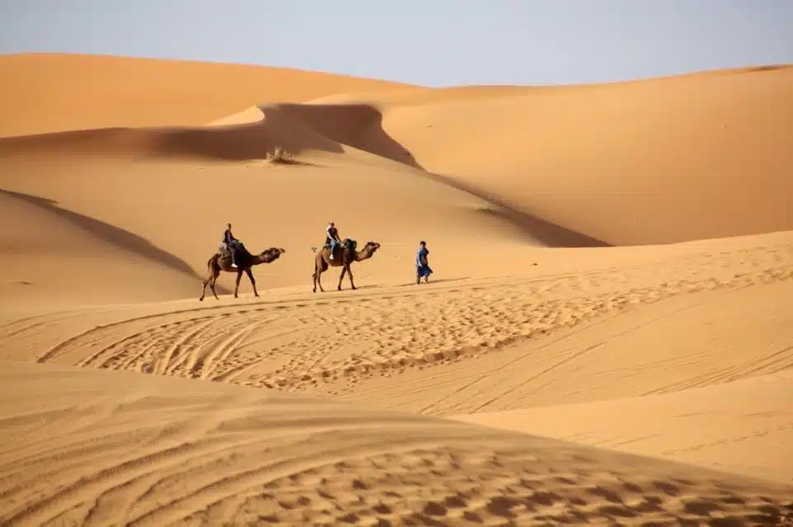
Una montagna d’aria calda
Nelle zone intertropicali di convergenza, si forma come una montagna di aria calda che tende ad accumularsi nelle zone tropicali, dove si formano le enormi fasce di alta pressione permanenti che causano la formazione dei deserti, fra cui quello del Sahara

Slide 11
Le valli polari
FREDDO
CALDO
Viceversa, l’aria fredda e densa che staziona sui poli forma come delle valli, nelle quali l’aria calda tropicale tende a cadere per ristabilire l’equilibrio termico e redistribuire il calore
FREDDO

Slide 12
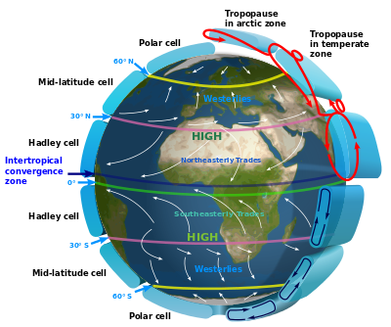
Lo zampino della rotazione terrestre
Ma l’aria non si sposta semplicemente dall’equatore ai poli perché il suo cammino subisce la deviazione indotta dalla rotazione terrestre e questo provoca la formazione di diverse celle convettive, tre per ogni emisfero.

Slide 13
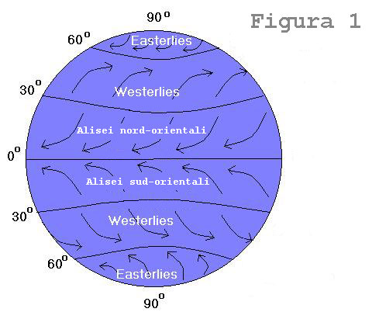
I venti occidentali
Dalle zone sub-tropicali, l’aria che dalle alte quote è costretta a ridiscendere, sfugge e viene deviata verso destra nell’emisfero boreale e verso sinistra in quello australe dalla rotazione terrestre. Nascono così

Slide 14
I venti occidentali
Per questo motivo, nelle zone temperate sia dell’emisfero nord sia di quello sud si formano forti correnti occidentali che attraversano tutto il globo: sono i venti occidentali in senso ai quali si muovo i sistemi erturbati che portano pioggia.

Slide 15
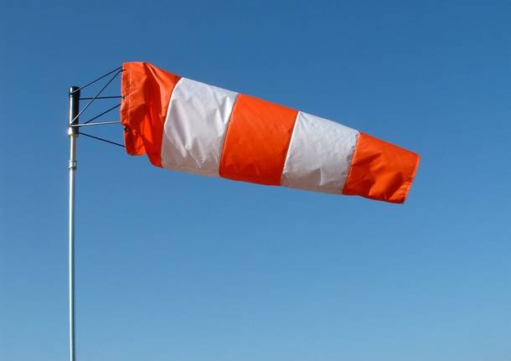
Più c’è contrasto più sono intensi
Il contrasto termico fra l’aria calda tropicale e l’aria fredda polare determina la velocità di tali correnti perché più il contrasto aumento, più aumenta la loro velocità ma anche la forza di deviazione della rotazione terrestre

Slide 16
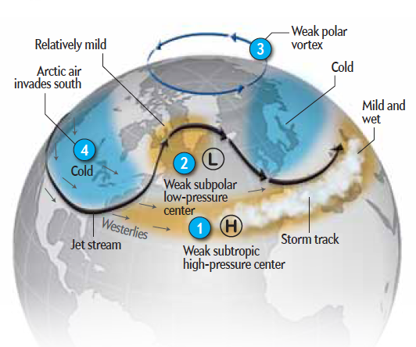
Le normali ondulazioni
In condizioni normali, il flusso occidentale, che porta pioggia ed umidità alle medie latitudini, è lievemente ondulato e le ondulazioni sono anche la causa della nascita delle depressioni extratropicali.

Slide 17
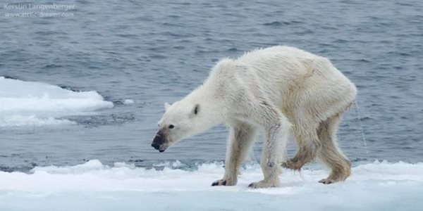
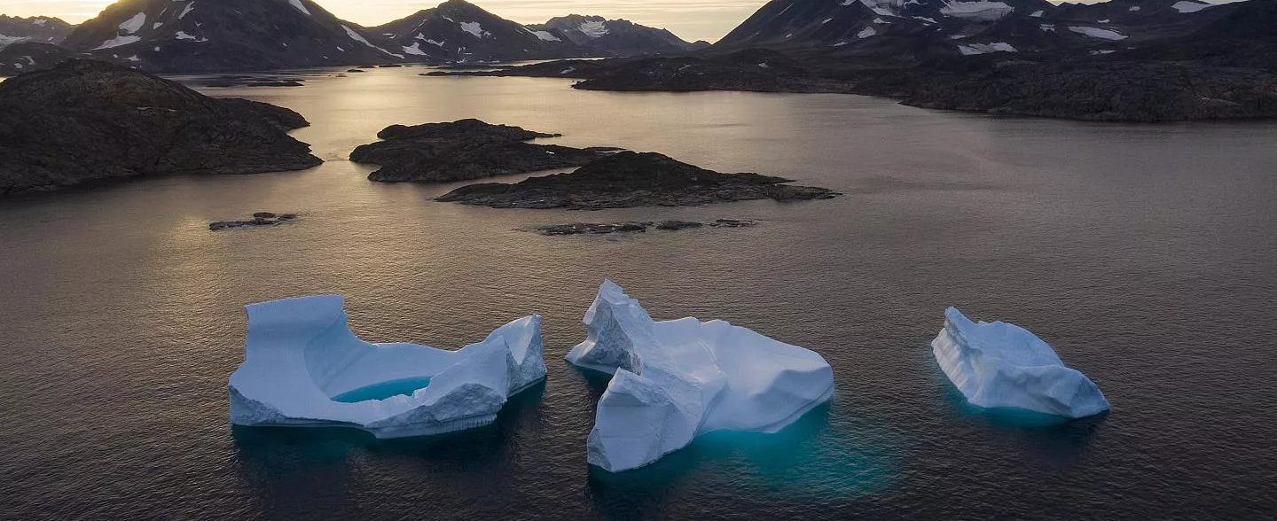
Ma è arrivato il riscaldamento globale
Il riscaldamento globale, che in mezzo secolo ha fatto aumentare le temperature terrestri in media di 1,2°C, non è stato uniforme: ha riguardato soprattutto le zone polari, che hanno visto un aumento delle temperature fino a 3-4°C, con netta riduzione, ad esempio, della banchisa artica

Slide 18
Poli più caldi, minore contrasto
Il riscaldamento delle zone polari ha, di fatto, diminuito la differenza di temperatura fra i poli e l’equatore e questo ha, di conseguenza, fatto diminuire la velocità media delle correnti occidentali delle medie latitudini
Ripido
veloce
Meno ripido
Meno veloce

Slide 19
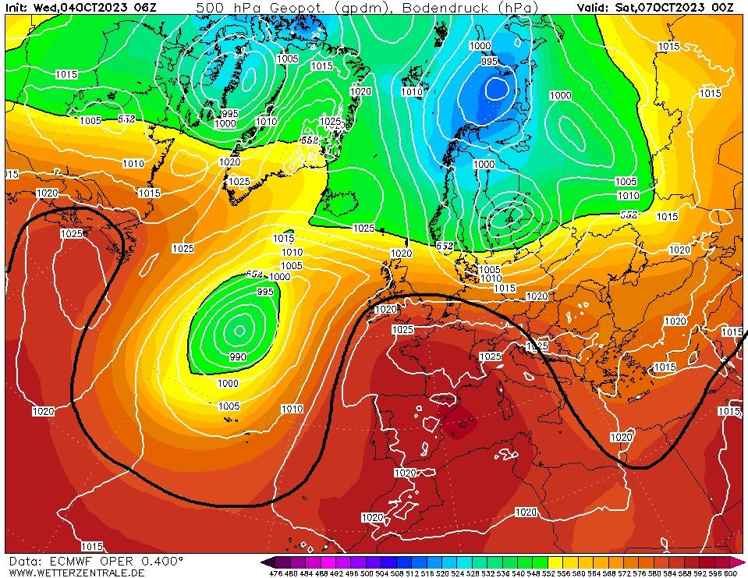
Meno velocità, flusso più ondulato
Una minore velocità del flusso occidentale lo ha reso più ondulato, con una direzione più da nord a sud delle correnti, visto che la diminuzione di velocità comporta una minore azione della forza di deviazione della rotazione terrestre

Slide 20
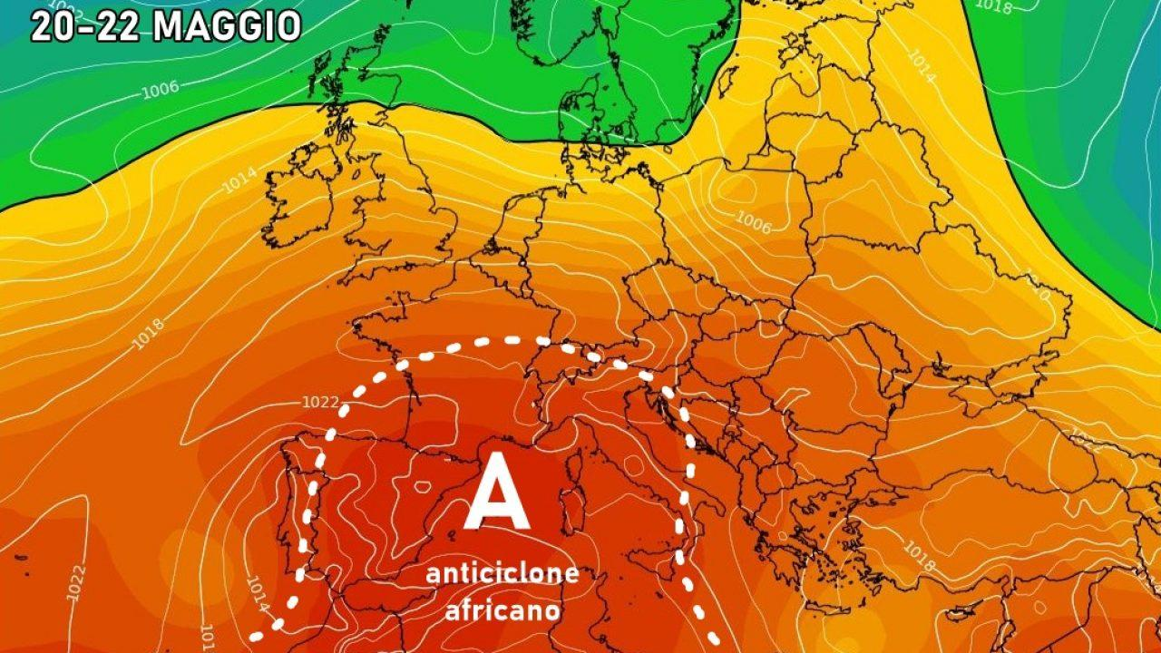
Due conseguenze
Un flusso meno occidentale e più meridiano provoca, innanzitutto, la formazione di figure bariche molto stabili, come anticicloni di blocco, che possono permanere nelle stesse zone per molti giorni.

Slide 21
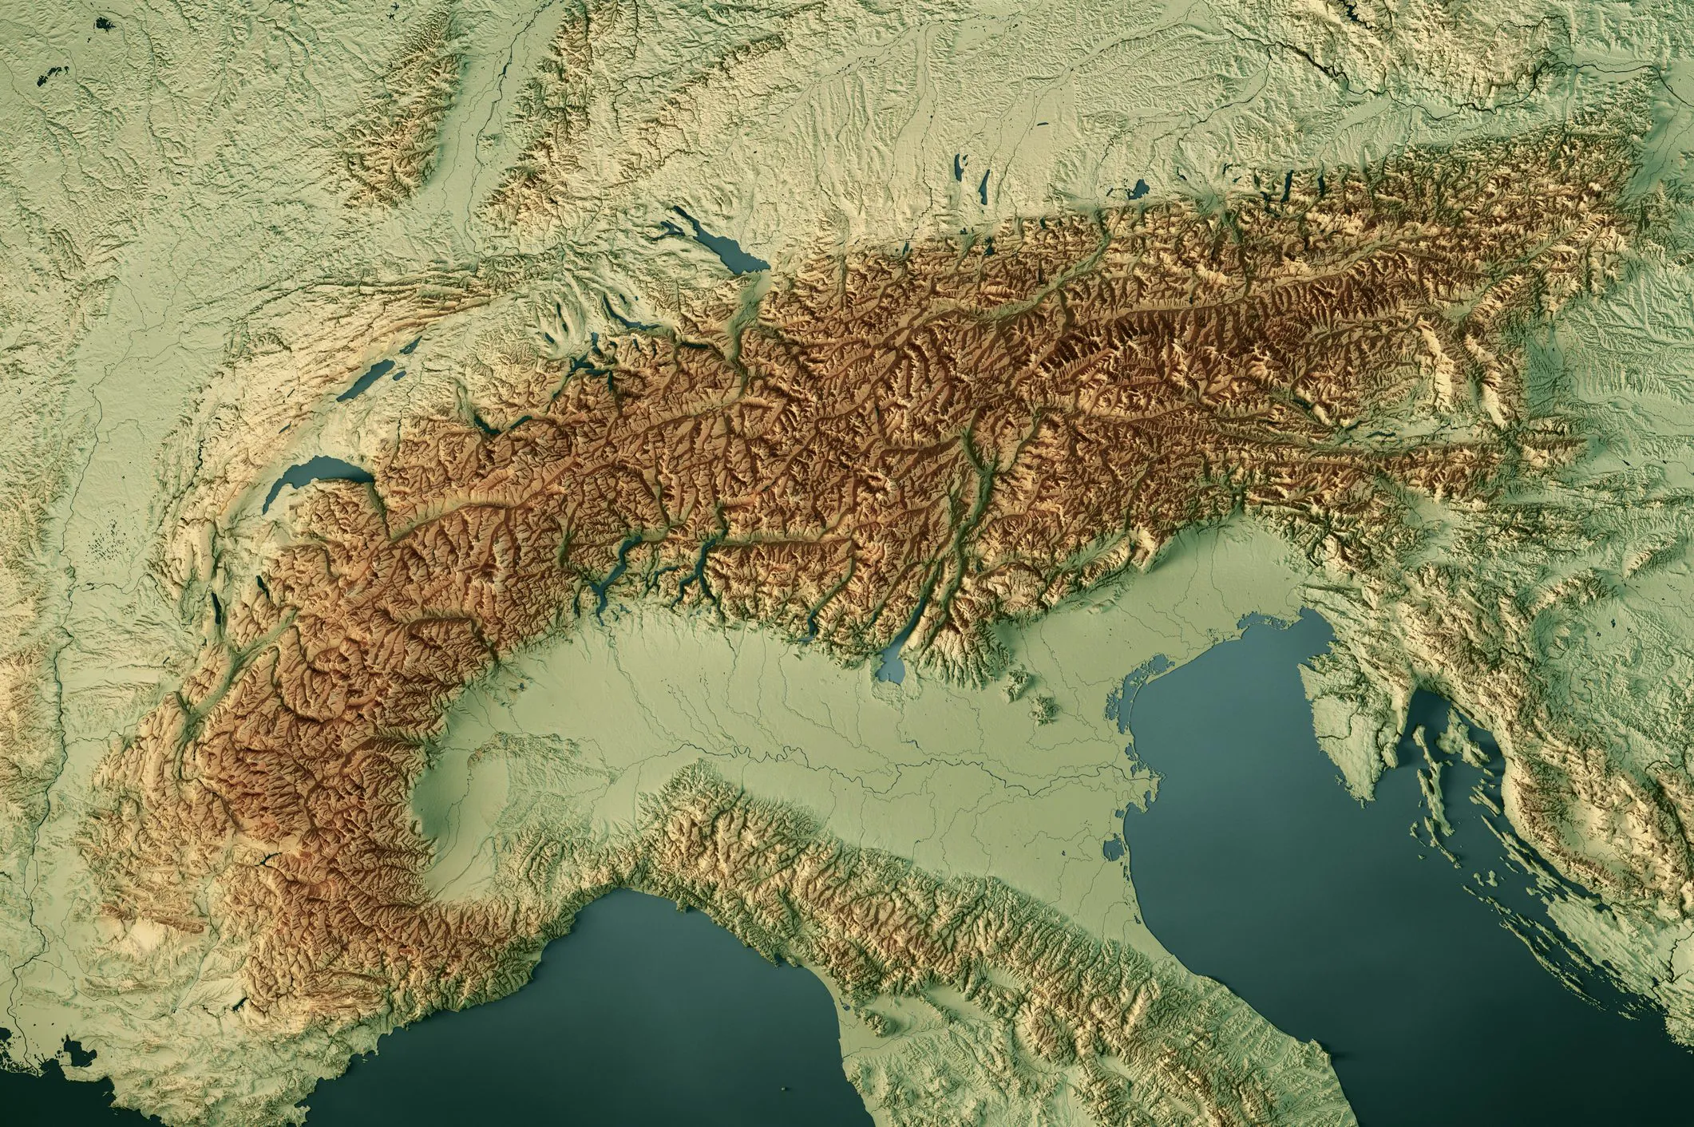
Le Alpi come scudo
Inoltre, le correnti a componente meridiana trovano molta difficoltà ad invadere l’Italia perché l’arco alpino funge da scudo alle correnti settentrionali.

Slide 22

Tendenza climatica
Con il riscaldamento globale, quindi, il clima del nostro paese tende ad essere più influenzato dalle figure anticicloniche africane e tende ad essere meno influenzato dalle perturbazioni atlantiche: più caldo e più secco, quindi.

Slide 23
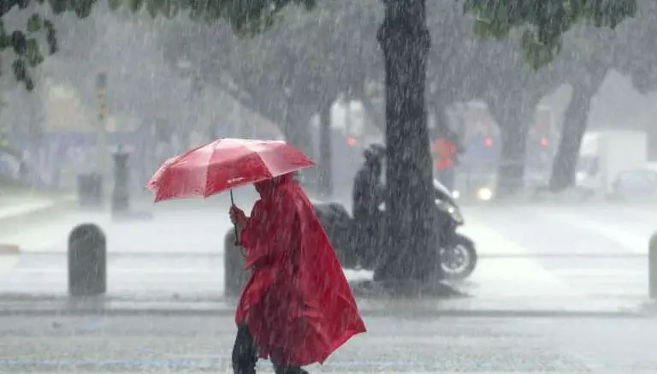
In autunno piove con molta più difficoltà
In autunno, dunque, le perturbazioni atlantiche non giungono più facilmente sulle nostre zione. E lì dove ci riescono, la loro direzione è più settentrionale e questo provoca un grande contrasto con le acque calde del Mediterraneo e fenomeni più intensi

Slide 24
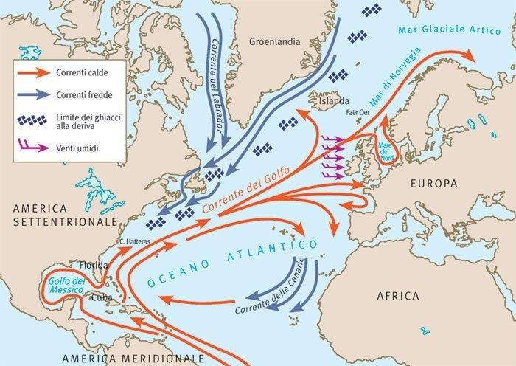
Ma ci sono i feedback negativi
Ma con la diminuzione delle correnti occidentali, tende a diminuire anche la Corrente del Golfo, spinta per la maggior parte dai venti occidentali. In prospettiva, questo potrebbe portare ad uno sconvolgimento climatico di cui l’Europa occidentale pagherebbe il prezzo più alto

Slide 25
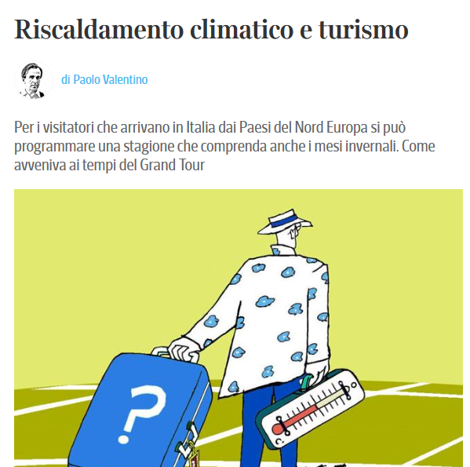
Opportunità? No, rischio…
Il prolungamento dell’estate e la possibilità di intercettare i flussi turistici anche d’autunno, dunque, potrebbero anche piacere agli operatori turistici italiani, che non hanno nascosto la loro soddisfazione per un ottobre ancora estivo, ma sono solo il primo indizio di una situazione in rapido peggioramento

Slide 26

Buon fine settimana

